Slide 1
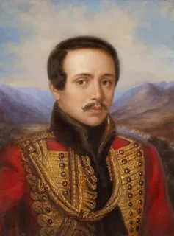
Мятежный гений вдохновенья
К 205 - летию со дня рождения великого русского поэта М.Ю.Лермонтова библиотека Алатырского технологического колледжа представляет виртуальную книжную выставку «Мятежный гений вдохновенья»

Slide 5
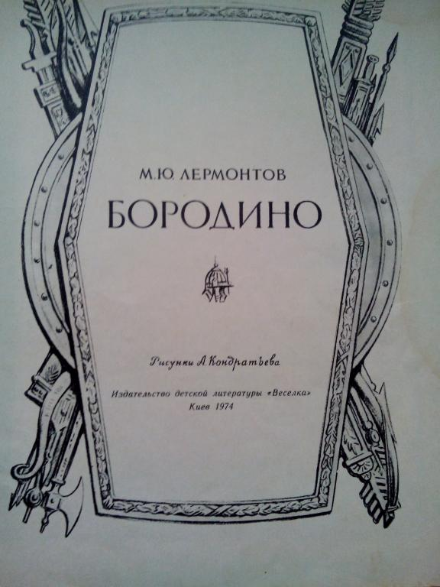

Slide 6
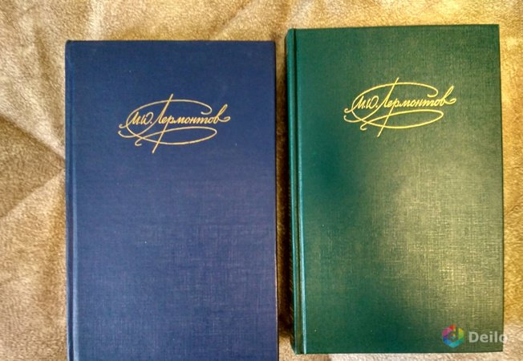

Slide 8
Любовь – прекрасное и светлое чувство, которое воспевалось еще античными поэтами. Она всегда волновала человека. Тема любви - вообще одна из вечных в поэзии. Находит она отклик и в сердце Михаила Юрьевича Лермонтова. В его жизни было много женщин, которым он посвящал стихи. Тема любви в творчестве Лермонтова проходит красной нитью через все произведения. Более трети своих стихотворений поэт посвятил именно этому светлому чувству.

Slide 9
История любви Михаила Лермонтова и Вареньки Лопухиной посвящена статья старшего научного сотрудника Государственного литературного музея С. Бойко из «Российской газеты». Бойко С. Сердце осталось покорно рассудку./ С.Бойко.//Российская газета.-1999, 3 сентября.- с 5

Slide 11
1830 год… Встреча молодого поэта с Екатериной Сушковой. Об этом периоде жизни М. Лермонтова вы узнаете из еще одной статьи С. Бойко «Расплата за слезы ребенка». Бойко С.Расплата за слезы ребенка./ С.Бойко.//Российская газета.- 2000, 10 октября.- с 7

